Slide 1
MLP Keras
著作:110516026 鄭濠營
本作所有資料皆作者所有,請勿私自拿去商業活動或未經本人同意分享。
如果違反依智財法處理
後面備註:以上言論只是開開玩笑,這種破程式隨便拿去,我只是想說這話過過癮

Slide 2
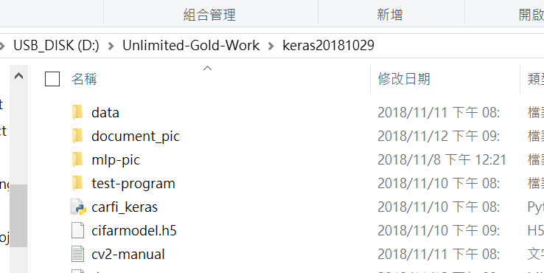
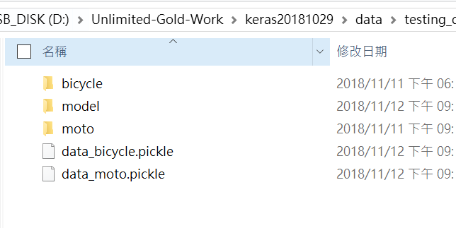
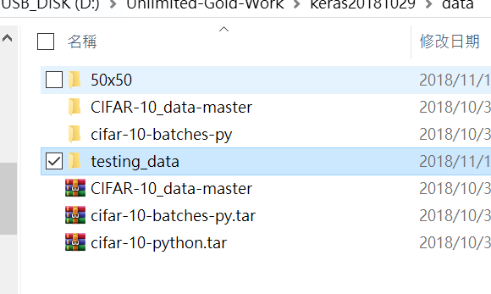
檔案路徑分類
data
|_自建一個圖片集資料夾
|_ 建立資料夾且分類好圖片集
分類好圖片集
建立圖片集資料夾

Slide 3
流程介紹

Slide 4
流程簡介
(1)先建立好路徑及分類好圖片集
(2)尋找圖片集路徑 → 接著讀取圖片 → 圖大小改為一致
(3)分析圖片二進位資料(0~255) → 一個個儲存於陣列變數
(4)資料預處理 → 先將資料0~255對應為0~1 → 型態轉換float→label進行one-hot-encoding處理 → 訓練圖庫資料以及其標籤值以dictionary格式儲存→並壓縮成pickle檔
(5)建立模型[後面再談]→訓練模型
(6)儲存模型→之後就可預測模型

Slide 5
函式介紹
皆放在main.py之中

Slide 6
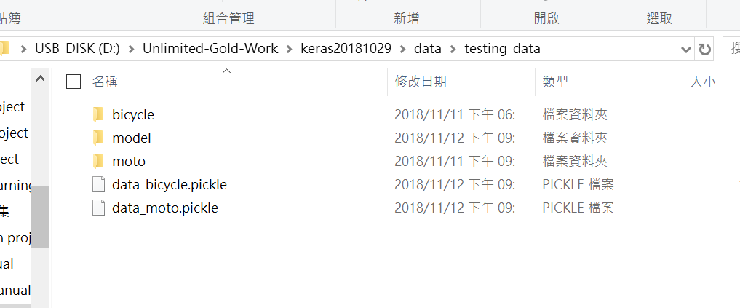
設計的函式種類
findfile(filename)
作用為搜尋分類好的圖片集,即是底下的bicyble && moto

Slide 7
readData(filename)
圖片修改統一大小,讀取圖片資料,0~255表示,之後儲存到陣列裡面
packingData(data)
將圖片資訊壓縮成一個檔案,格式採用dictionary(類似json),資訊有filename,datas,labels這三種key值
one-hot(x,n)
x指的是儲存labels的陣列,n代表輸出值數量
顧名思義進行one-hot-encoding的轉換

Slide 8
loadData()
負責把壓縮的pickle檔讀取,相當於讀取裡面的dictionary資料格式,並且進行0~255→0~1正規化,one-hot-encoding也在此進行,然後分成Xtrain,Ytrain陣列分別儲存,皆為二維陣列
input(filepath)
這是模型訓練完成之後,可用圖片路徑來讀取圖片並轉換輸入神經元進行預測

Slide 9
如果模型訓練完,且儲存完畢,可用model_reuse.py將儲存的模型載入利用
同樣有input() function可以實作
datapath(filename)
作用為找尋模型儲存路徑,filename請輸入圖片集上層的資料夾,也就是
這部分

Slide 10
實際實作

Slide 11

參數裡填入圖片集最上層資料夾

Slide 12

除了model及剩餘檔案,其他皆為findfile,readData的尋找目標,
p.s. 如果你看得懂程式碼就隨便你動ㄌ@@
切記: model資料夾名稱請勿更動

Slide 13
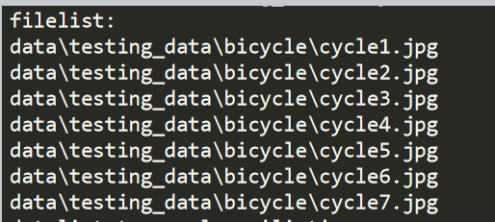

以下為readData所做的事情:將圖片集全數讀入,並存成2-dim陣列
npimg是顯示單張圖片資料長度
data是顯示圖片集資料長度,
(7張,1024[32x32])

Slide 14
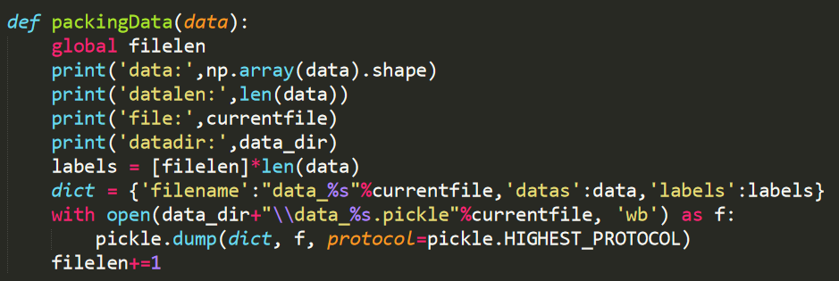
這部分就是壓縮檔,姑且設為副檔名pickle,代表其是用pickle module進行壓縮(有附api 文件檔,自行參考)
檔案名我已經定義好ㄌ,如果你看得懂且想改,不阻撓你。

Slide 15
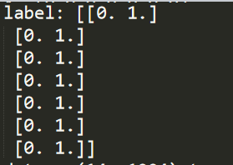
這裡是loadData所顯示的部分,其就是負責載入pickle檔案
可以看到pickleData顯示的就是pickle檔內部儲存的dictionary資料型態
Labels 設置標籤分類,代表這7張屬於第0類
←這部分就是one-hot-encoding轉換的部分,簡而言之,就是其他為0,只有一類為1的轉換方式(以索引值來代表分類號碼,然後屬於其分類號碼就設置1,其他為0

Slide 16

從loadData這部分處理完後,可以看到,這是已經載入所有圖片集的資料陣列型態
datas (14張,1024[32x32]圖檔)
labels (14張,2種分類)

Slide 17
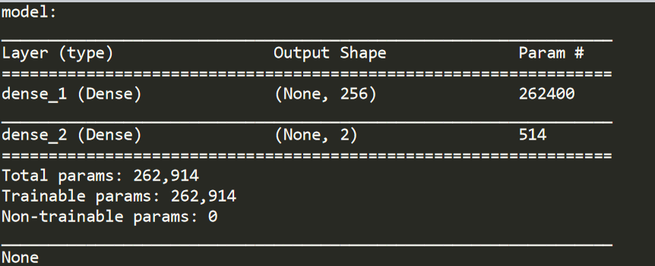
這部分就是模型的內容摘要,可以知道我建了3層
輸入層(1024神經元)→隱藏層(256神經元)→輸出層(2神經元)
Param是這模型每一層的參數總量256*1024+256

Slide 18
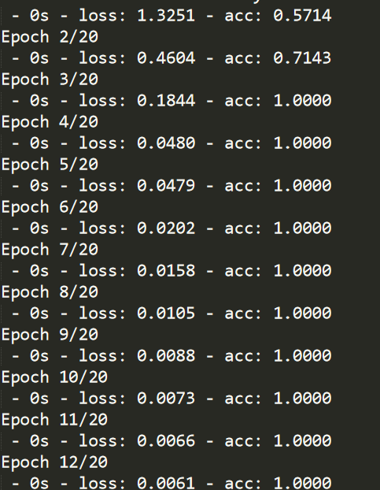
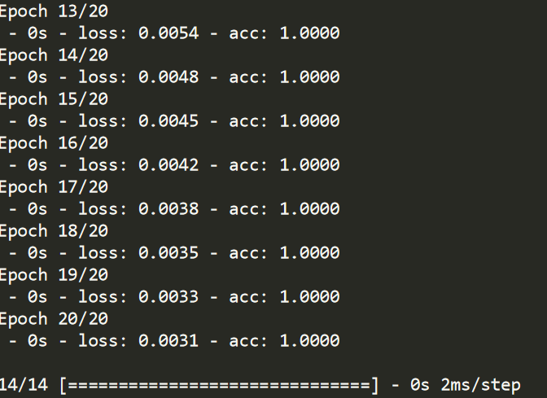
這邊是訓練過程,可以看到損失率及準確率,目前訓練20次。
這邊因為我只是用於測試,圖庫少而且單一,所以訓練很快,並不會讓電腦難以分辨及計算。

Slide 19
這是使用keras用於評估的函式 model.evaluate(測試用圖片集,labels)
可以看到其值 [錯誤率,準確度] 的比較

Slide 20
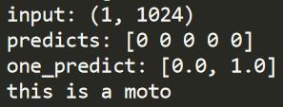
之後就可以爽爽的預測啦!
input先載入你要辨識的圖檔,路徑要正確(最好是用絕對路徑最穩)
這邊可以看到input 的2-dim陣列型態(1,1024)是為了與測試圖片維度需一致而做調整。
predicts是利用測試圖片前5張(我前五張都是來自同一分類)來預測(這部分可以略過)
one_predict可以清楚知道其圖片屬於哪一類(one-hot)
之後就可以看到顯示’這是摩托車’的字樣啦

Slide 21
THE END
備註:目前想不到要補充甚麼,想知道甚麼可以問,寫這程式,我另有寫了幾個python內部函式庫的API文件檔,有些程式不懂請自行去看API文件檔(可能寫得不清楚,請見諒)
另外我大概會把這程式上傳到github,之後要用就去github載—github名’ Unlimited-Gold-Work’。

